Slide 1
分数的意义
说课者：陆光宝

Slide 2
一、 教材
本节课是在学生对分数有了初步认识的基础上进行教学的，是学生系统学习分数的开始，为以后进一步学习分数的相关知识打下坚实的基础。

Slide 3
二、教学目标
1.结合具体情境，理解分数和分数单位的意义，认识单位“1”，发展数感。
2.在探究过程中提高归纳概括及语言表达的能力，体会数学和生活的密切联系。

Slide 4
三、教学重、难点
教学重点：理解分数的意义。
教学难点：理解单位“1”。

Slide 5
四、学情、教法学法
五年级的学生已经有了一定的思考能力及语言表达能力，并积累了一定的数学活动经验，因此我主要采用自主学习合作交流的方式，开展教学活动。

Slide 6
五、教学过程
第一环节：采用谈话引入
第二环节：探究分数的意义
第三环节：自主学习
第四环节：通过微课了解分数的产生

Slide 7
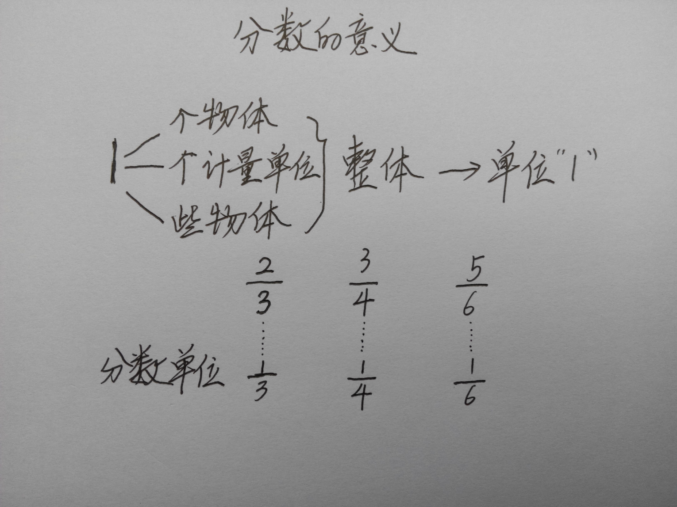
六、板书设计

Slide 8
谢谢！

